Slide 1

název projektu: Šablony Špičák
číslo projektu: CZ.1.07/1.4.00/21.2735
šablona III/2
autor výukového materiálu: Mgr. Jana Jiroušová,
VM vytvořen: prosinec 2011,
výukový materiál určen pro: 5. ročník,
Základy práce s počítačem, Přepínání mezi programy
číslo DUM: 32_211_informatika a komunikační technologie_17
Autorem materiálu a všech jeho částí, není-li uvedeno jinak, je Mgr. Jana Jiroušová

Slide 2
Přepínání mezi programy (a okny)

Slide 3
1. Prostřednictvím hlavního panelu
Zobrazené ikony spuštěných aplikací v hlavním panelu slouží i k přepínání mezi jednotlivými aplikacemi (programy)
Momentálně je aktivní Power Point

Slide 4
S každým spuštěným programem a otevřeným oknem se ve střední části hlavního panelu zobrazí tlačítko s ikonou programu.

Slide 5

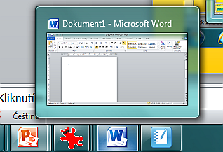
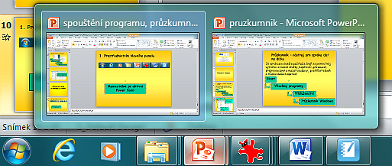
Řadí se dle typu aplikace pod jedno tlačítko s ikonou druhu programu

Slide 6
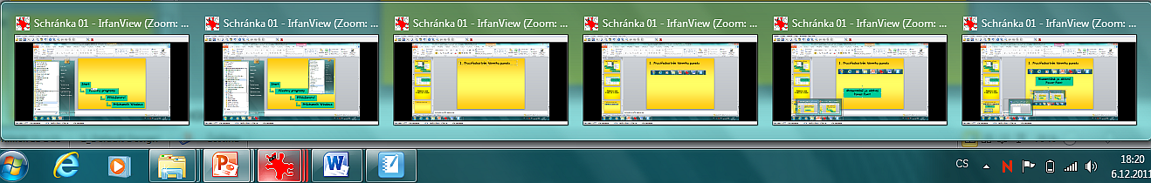
Miniatury náhledů spuštěných aplikací se zobrazí pokud najedeme ukazatelem myši na tlačítko s ikonou programu v hlavním panelu.

Slide 7
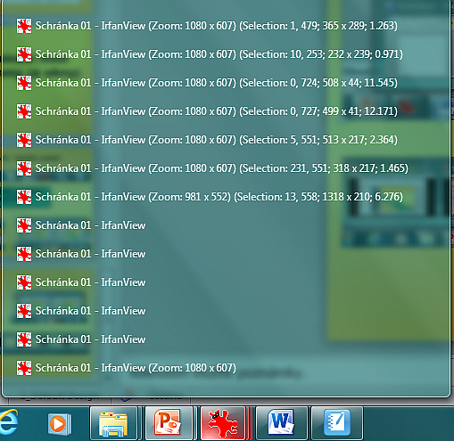
V případě většího množství spuštěných aplikací stejného druhu se miniatury mohou změnit v přehledný seznam

Slide 8
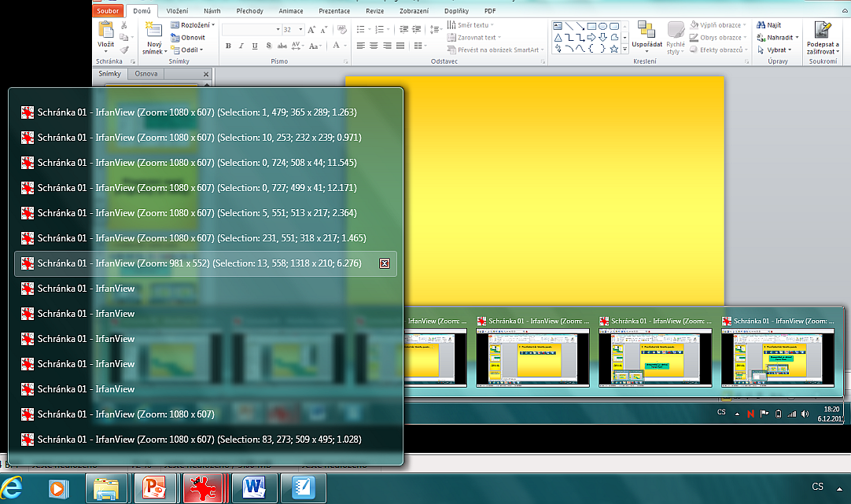
Pokud v přehledném seznamu ukazatelem myši ukážeme na jednu z aplikací, pak se objeví ve velkém náhledu přes celou plochu. Stačí pak kliknout levým tlačítkem myši na vybranou aplikaci a otevřít zvolené okno.

Slide 9
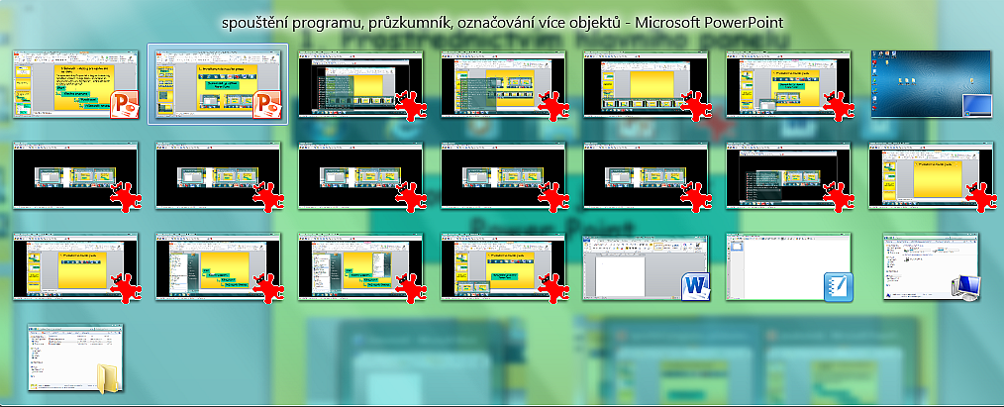
2. Prostřednictvím klávesové zkratky ALT + TAB
Windows zobrazí obdélník s ikonami všech oken a aplikací, které jsou právě spuštěny.

Slide 10
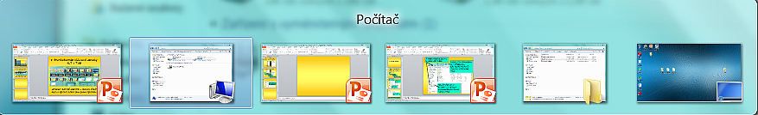
Momentálně je aktivní Power Point
Použitím myši, popř. klávesy TAB vybereme zvolené okno a uvolníme klávesu ALT (klikneme levým tlačítkem myši) a přepneme se tak do zvolené aplikace.

Slide 11
3. Prostřednictvím klávesové zkratky ALT + ESC
Princip přepínání mezi okny je podobný jako při přepínání pomocí ALT+TAB. Rozdíl je v tom, že přepínání probíhá přímo bez zobrazeného obdélníku s ikonami všech oken a aplikací uprostřed.

Slide 12
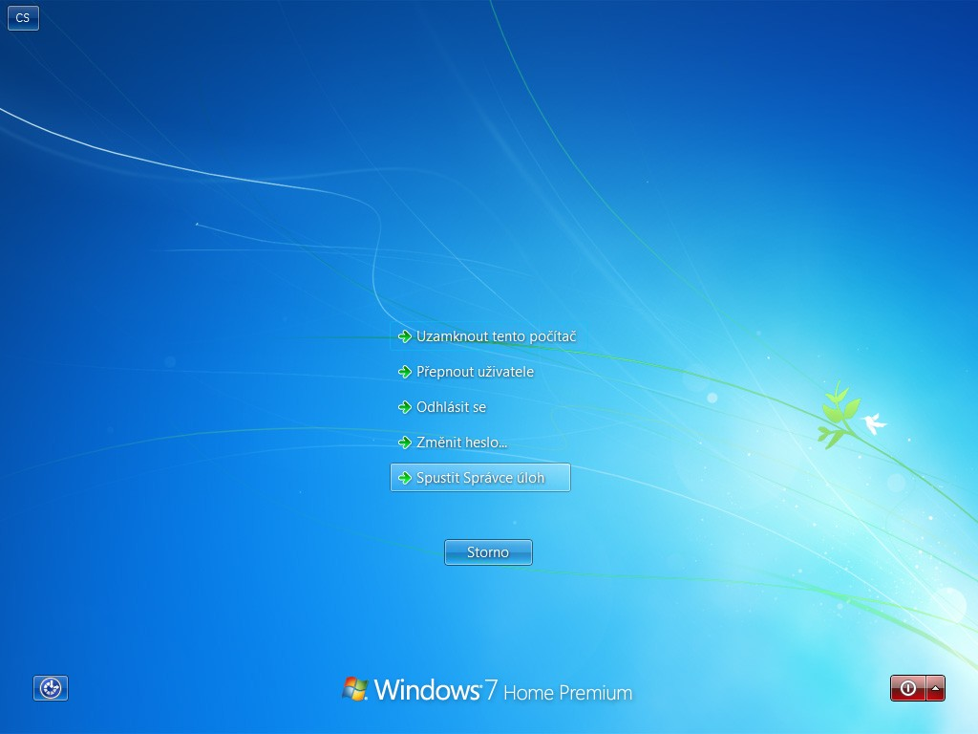
4. Prostřednictvím správce úloh CTRL+ALT+DELETE
Pomocí klávesové zkratky CTRL+ALT+DELETE se zobrazí okno zabezpečovacího systému Windows, ve kterém vybereme tlačítko Správce úloh

Slide 13
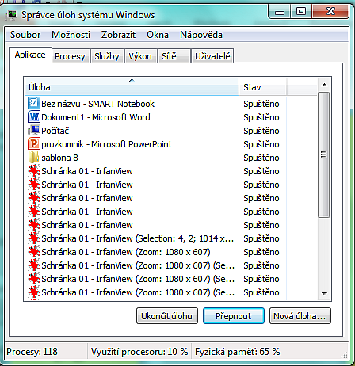
Okno Správce úloh
Přepneme na záložku Aplikace
Vybereme zvolenou spuštěnou aplikace a následně klepneme na tlačítko Přepnout

Slide 14
Anotace: Přepínání mezi programy – okny.
Očekávaný výstup: Žáci se učí orientovat v hlavním panelu mezi ikonami spuštěných aplikací, učí se přepínat mezi okny pomocí hlavního panelu, pomocí klávesové zkratky, pomocí správce úloh.
Frontální prezentace
Na základě prezentace seznámení s přepínání mezi okny prostřednictvím Hlavního panelu (snímek 3 - 8).
Zdůraznit a prakticky ukázat výhody miniaturních náhledů v hlavním panelu (snímek 5 - 6).
Seznámení s možností seznamu a práce se seznamem(snímek 7 - 8).
Fixace
Shrnutí a upevnění informací, praktická ukázka.
Frontální prezentace
Na základě prezentace vysvětlit přepínání mezi okny prostřednictvím klávesové zkratky ALT + TAB (snímek 9 – 10).
Na základě prezentace vysvětlit přepínání mezi okny prostřednictvím klávesové zkratky ALT + ESC (snímek 11).
Na základě prezentace vysvětlit přepínání mezi okny prostřednictvím správce úloh CTRL+ALT+DELETE (snímek 12).
Seznámení s oknem Správce úloh (snímek 13).
Fixace
Možnosti zobrazení s praktickou ukázkou.

Slide 15
Zdroje:
NAVRÁTIL, Pavel. S počítačem na základní škole. Kralice na Hané: Computer Media s.r.o., 2005, ISBN 80-86686-49-3.
KOVÁŘOVÁ, Libuše; NĚMEC, Vladimír; JIŘÍČEK, Michal a kol. Informatika pro základní školy. Kralice na Hané: Computer Media, 2009, ISBN 978-80-7402-015-5.
MS Office Klipart

